Slide 1
Container
Container
Container
App C
App C
App C
App C
App C
App C
라이브러리, 툴, dependencies
라이브러리, 툴, dependencies
라이브러리, 툴, dependencies
라이브러리, 툴, dependencies
라이브러리, 툴, dependencies
라이브러리, 툴, dependencies
가상 OS
가상 OS
가상 OS
Docker Engine
OS Built-in / Emulated Container Support
OS
OS
Container
Container Layer(Read/Write)
Image(Read Only)
호스트(내 컴퓨터)
Image Layer #3
컨테이너
Image Layer #2
/some_path
/app/user-data
Image Layer #1

Slide 2
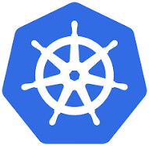
Cluster
Worker Node
Master Node
kubelet
Control Plane
Proxy / Config
Cloud
Provider
API
API Sever
Pod
Scheduler
Worker Node
kubelet
Kube-Controller-Manager
Proxy / Config
Pod
Cloud-Controller-Manager
Worker Node
etcd
kubelet
Proxy / Config
Pod

Slide 3
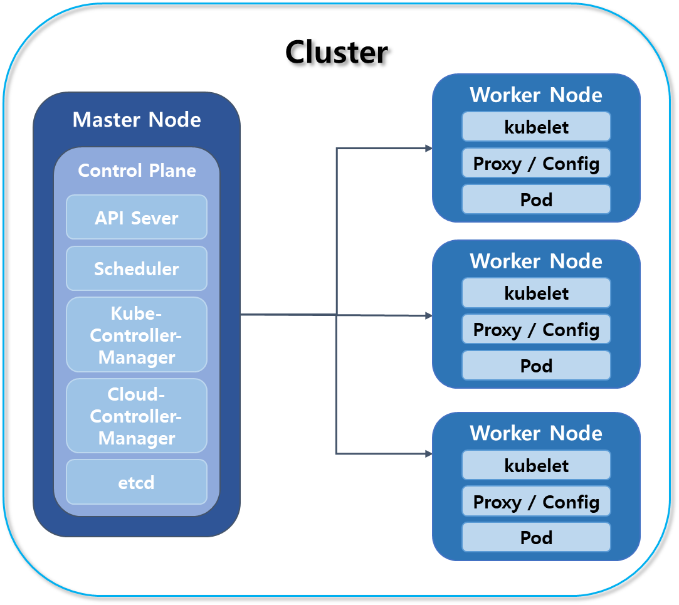
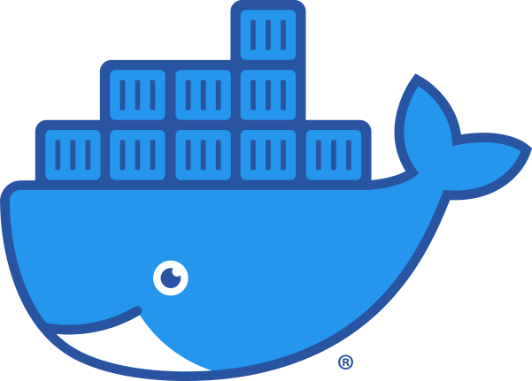
Kubectl
Worker Node
Kubelet
Docker
Kube-proxy
Pod
Pod
Pod
Volume
Volume
Volume
Container
Container
Container
Container
Container
Container

Slide 4
Container 4
create
Container 3
Host Container
Container 1
Container 2
Docker (Host Machine)
Agent Container
Container 3
Container 4
Container 1
Container 2
create
Docker (Host Machine)

Slide 5



Host Machine
Container
Container
create
Jenkins Container
Docker Client /usr/bin/docker
Docker Socket /var/run/docker.sock
Docker Daemon /usr/bin/dockerd
Docker Client /usr/bin/docker
Docker Socket /var/run/docker.sock
Docker Daemon /usr/bin/dockerd

Slide 6
Host Machine
Jenkins Container
Volume Mounted
Volume Mounted
Docker Client /usr/bin/docker
Docker Socket /var/run/docker.sock
Docker Daemon /usr/bin/dockerd
create
Container
Container

Slide 7
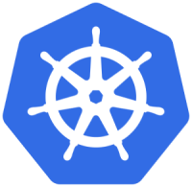
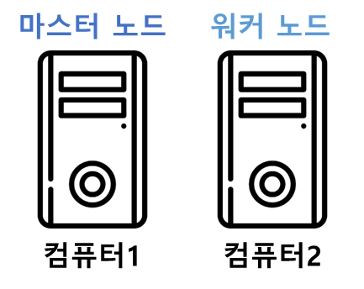

Pod
Replica Set
Deployment
Service
Volume
…
마스터 노드
워커 노드
워커 노드
컴퓨터1
컴퓨터2
컴퓨터3
컴퓨터1

Slide 8

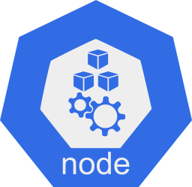
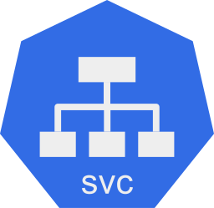

요청
Ingress / Load Balancer
분배
ClusterIP
ClusterIP
분배
분배

Slide 9
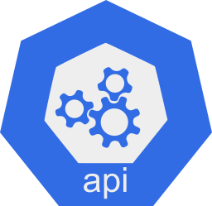
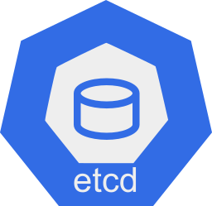


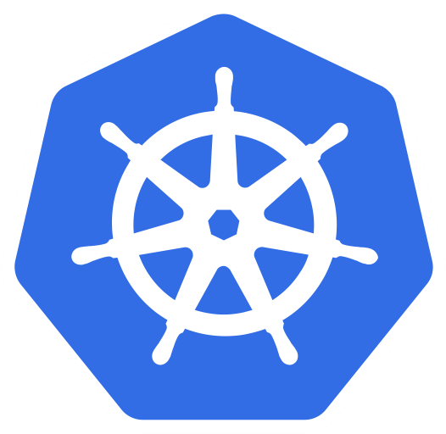


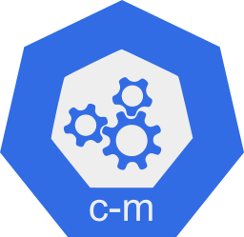
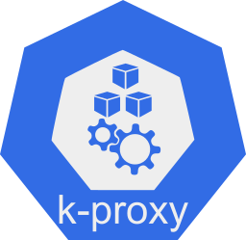



①
Components
watch
API Server
watch
etcd
Deployment
notify
notify
②
kubectl
1. run 명령
ReplicaSet
Master Node
③
Worker Node
Pod
Controller Manager
API Server
Container
2. 변경 사항
Kube proxy
Deployment Resources
Deployment Controller
3. ReplicaSet 생성
ReplicaSet Resources
Kublet
Replication Controller
4. 변경 사항
8. 변경 사항
5. Pod 생성 요청
9. Pod 생성(할당)
Pod Resources
6. 변경 사항
Pod
Scheduler
7. Pod 생성 명령

Slide 10
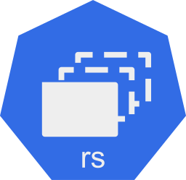
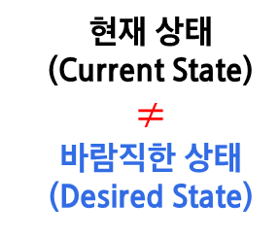
observe
현재 상태 (Current State)
현재 상태 (Current State) ↓ 바람직한 상태 (Desired State)
Act
Difference
현재 상태 (Current State) $$≠$$ 바람직한 상태 (Desired State)
client
Proxy Server
replicas = 4
Web Server
client
client

Slide 11
client
Proxy Server
Web Server
client1 ip: 127.0.0.1
Internet
www.abc.com
client
client2 ip: 256.12.3.1
Web Server
client3 ip: 192.12.8.54
www.def.com
client
Forward Proxy
www.target1.com
www.target1.com/abc
client
Proxy Server
Web Server
client1 ip: 127.0.0.1
Internet
client
client2 ip: 256.12.3.1
Web Server
client3 ip: 192.12.8.54
client
Reverse Proxy
www.target1.com/def

Slide 12
①
apiVersion: apps/v1
kind: Deployment
metadata:
name: my-nginx
→ apiVersion의 버전
→ 오브젝트의 종류
→ 리소스의 메타데이터
→ 오브젝트의 이름
Deployment
spec:
selector:
matchLabels:
run: my-nginx
replicas: 4
→ 오브젝트의 스펙
→ 선택자
→ 매칭되는 라벨 정의
→ 레플리카를 통해 복제할 파드의 수
②
ReplicaSet
③
template:
metadata:
labels:
run: my-nginx
spec:
containers:
- name: my-nginx
images: nginx:latest
ports:
- containerPort: 80
→ 파드의 템플릿
→ 파드의 메타데이터
→ 파드에 적용되는 라벨을 지정
→ 파드의 스펙
→ 파드에 할당되는 컨테이너 정보
→ 컨테이너 이름
→ 컨테이너에 사용되는 이미지
→ 컨테이너의 포트
Pod
x 4
Container

Slide 13
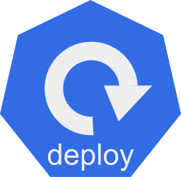

SSL 보안 인증 설정,
엔드포인트 설정
SSL 보안 인증 설정,
엔드포인트 설정
Deployment A
Deployment B
Deployment C
Service A
Service B
Service C
Deployment A
Deployment B
Deployment C
Service A
Service B
Service C
SSL 보안 인증 설정,
엔드포인트 설정
Ingress (Ingress Controller)

